Slide 1
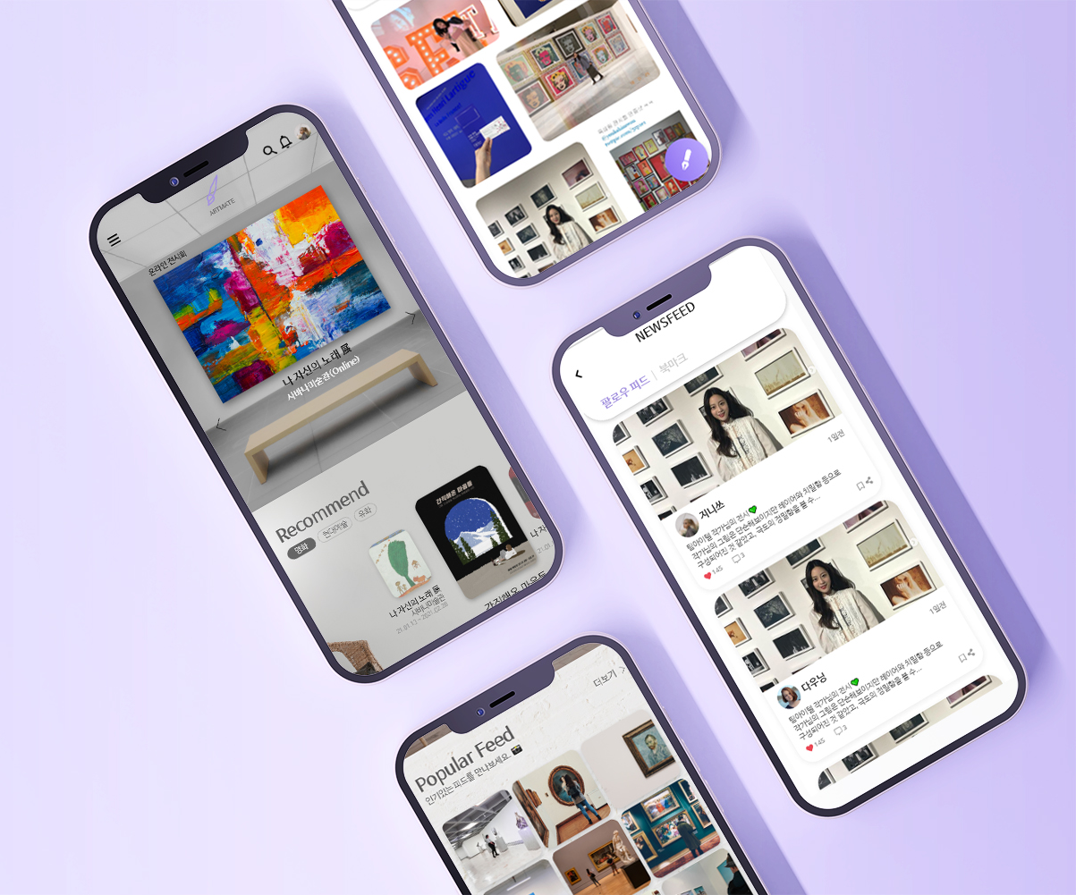
웹디자인
SUBPJT Ⅱ 웹 모바일
프로젝트
2조
TEAM 아트메이트
MEMBER 정다운, 김지형, 유진이, 정현우, 정혜지

Slide 2
목차
INDEX
01
기획 의도
02
SubPJT Ⅱ 진행상황
03
시연
04
SubPJTⅢ 방향성

Slide 3

Part 1
기획 의도

Slide 4
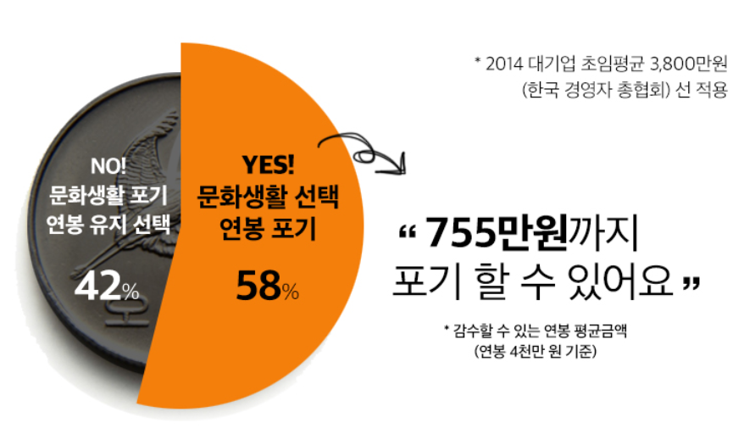
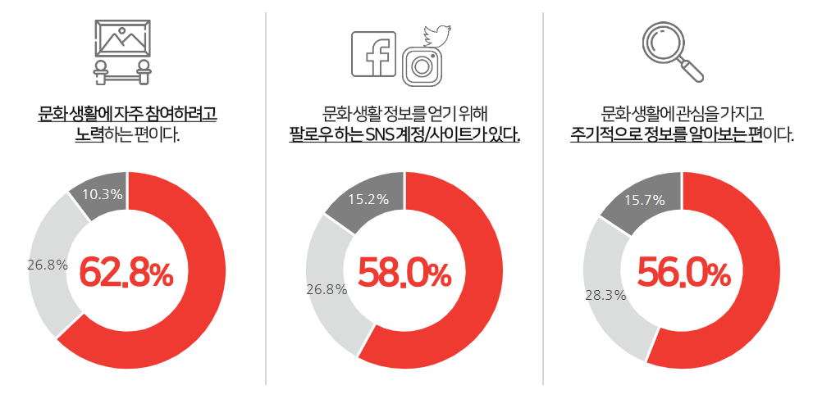
기획의도
1
20대에게 문화생활이란?
20대 5명 중 3명, 문화생활에 자주 참여하기 위해 노력해
문화 생활을 위해서 연봉을 포기하는 20대
[문화 생활에 대한 20대의 평소 행동 및 인식]
통계자료 – 대학내일20대연구소

Slide 5
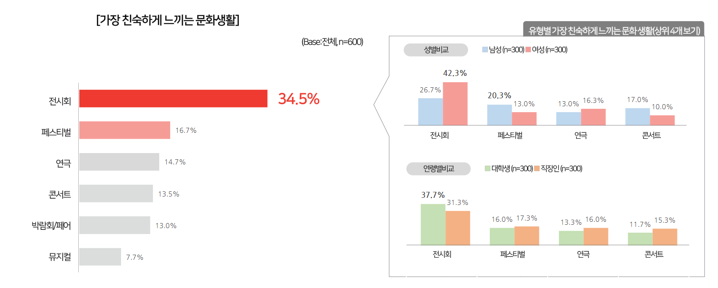
기획의도
1
20대에게 문화생활이란?
20대가 가장 친근하게 느끼는 문화생활은 ‘전시회’
[가장 친숙하게 느끼는 문화생활]
문화생활에 대한 욕구가 강한 20대
통계자료 – 대학내일20대연구소

Slide 6

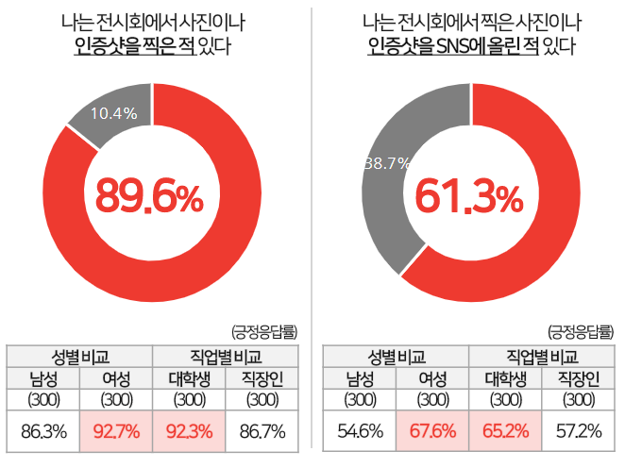
기획의도
2
20대가 전시회를 즐기는 방법
‘SNS’를 통한 인증은 전시회를 즐기는 가장 중요한 방법
[전시회 인증샷]
문화생활에 대한 욕구가 강한 20대
통계자료 – 대학내일20대연구소

Slide 7
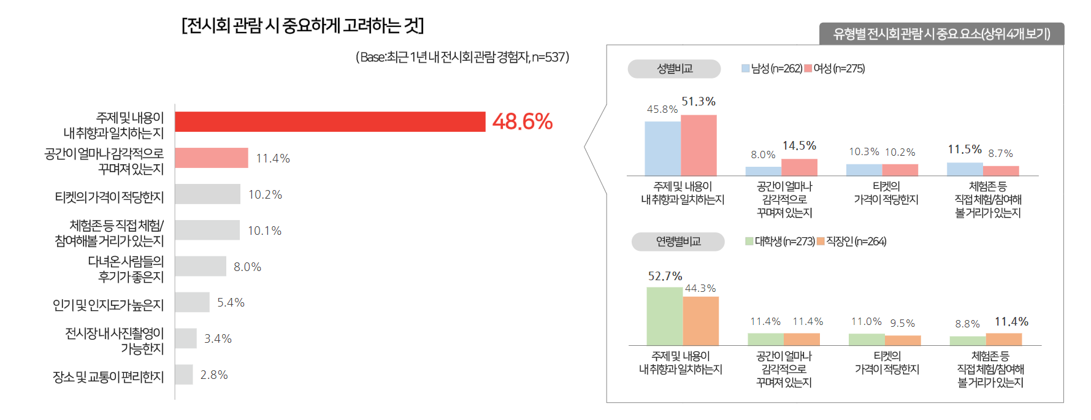
기획의도
2
20대가 전시회를 즐기는 방법
전시회를 고를 때 가장 중요한 것은 ‘내 취향’과 일치하는 지
문화생활에 대한 욕구가 강한 20대
통계자료 – 대학내일20대연구소

Slide 8

기획의도
3
페르소나
Needs&Goal
기존 시나리오
불편사항
A-Side 시나리오
“전시회 정보를 쉽고 간편하게
알고 싶어요＂
전시회에 많이 다녀보고 싶음
전시회관 사이트에서 전시 일정을 확인
정보가 사이트마다 분산되어 있음
유저의 취향, 일정, 위치 별로 전시회 안내
고민지 / 25 / 대학생
내가 흥미있는 분야를 찾고, 해당 분야의 전시를 보고싶음
원하는 분야의 전시회를 하나씩 검색해서 찾아봄
어떤 전시가 해당 분야에 속하는지 알기 어려움
취향에 맞는 태그 설정으로 관심 정보를 추천해줌
Behavior
Low
High
문화 예술 관람 빈도
다른 사람들과 전시에 대해 이야기하고 후기도 공유하고 싶음
전시회 후기만 따로 모아서 볼 수 없음
좋아요, 코멘트, 공유, 북마크 기능으로 전시에 대한 커뮤니티 형성
소셜 네트워크에서 글 확인
지불 가능 비용
정보 습득력

Slide 9

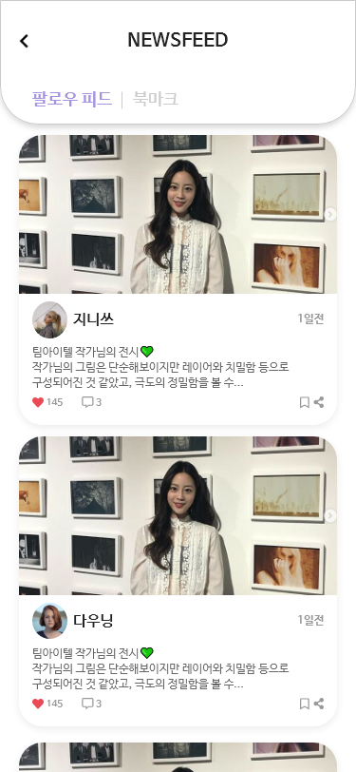
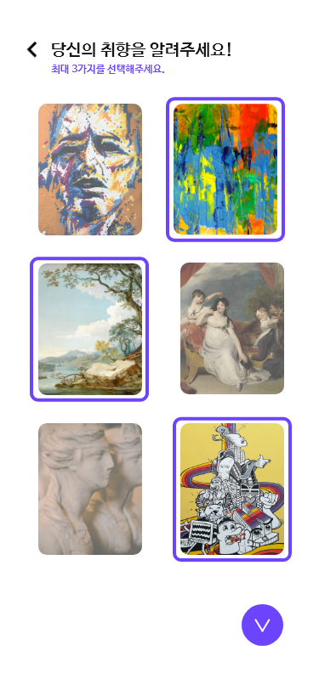
‘취향’을 기반으로
맞춤 전시 정보 추천
WI
TH
‘SNS’ 인증을 통한
전시회 커뮤니티

Slide 10


기획의도
4
서비스 강점
1
2
3
4
당신의 취향에 맞는 전시회,
아트메이트가 알려드려요
현재 진행중인 전시회 중 가까운 전시회를 찾아보세요
집에서도 마치 전시회에 온 기분을 느껴보세요
마음에 드는 전시회를 골라서 스크랩북을 만들어보세요
"내가 선택한 관심분야에 맞는
전시 정보를 추천해드려요"
“우리 지역 곳곳에 있는 전시회 정보를 알려드려요”
“다른 사람들과 사진을 공유하고 피드를 감상해보세요”
“관심 있는 전시회들은 책갈피해서 모아 볼 수 있어요"

Slide 11
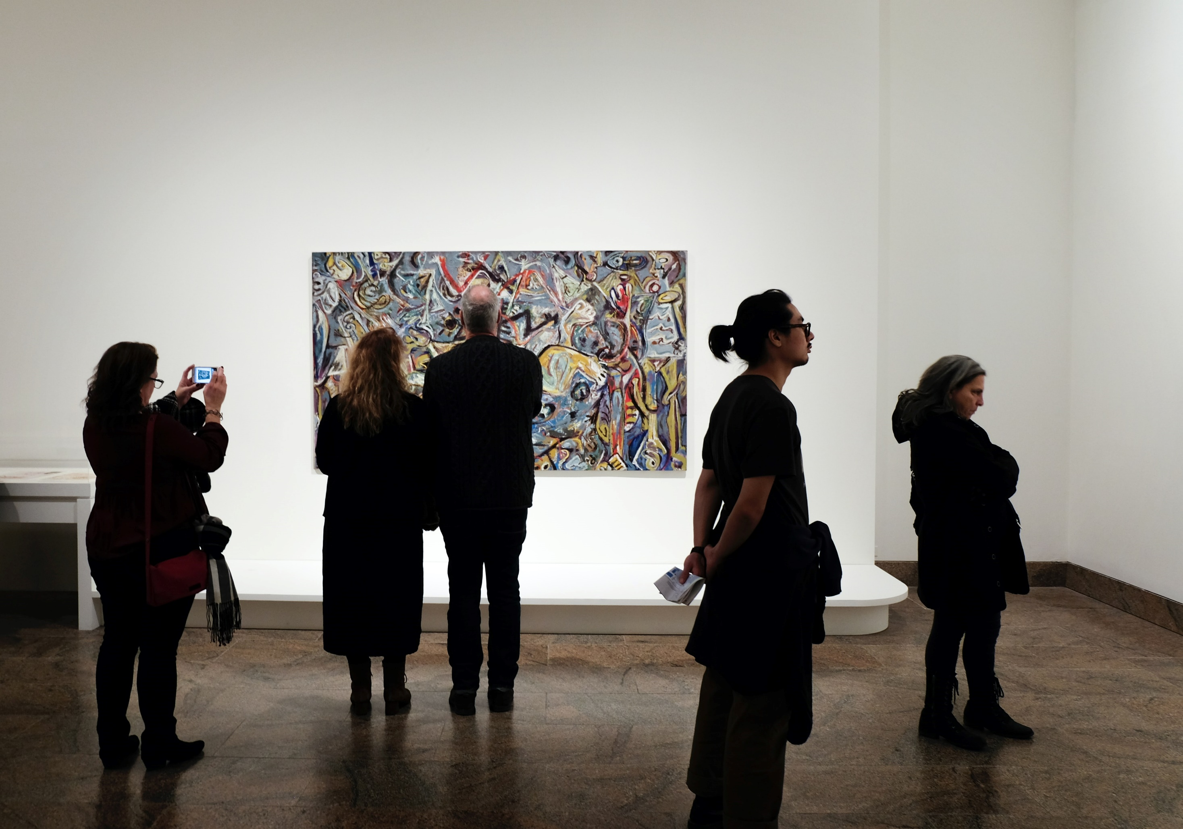
Part 2
SubPJTⅡ 진행상황

Slide 12

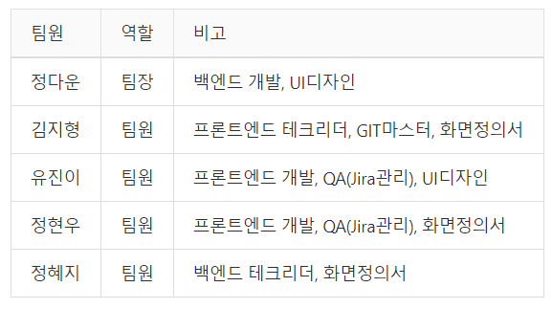







SubPJTⅡ 진행상황
21
팀원 역할 & 기술 스택
팀원 역할
기술 스택

Slide 13
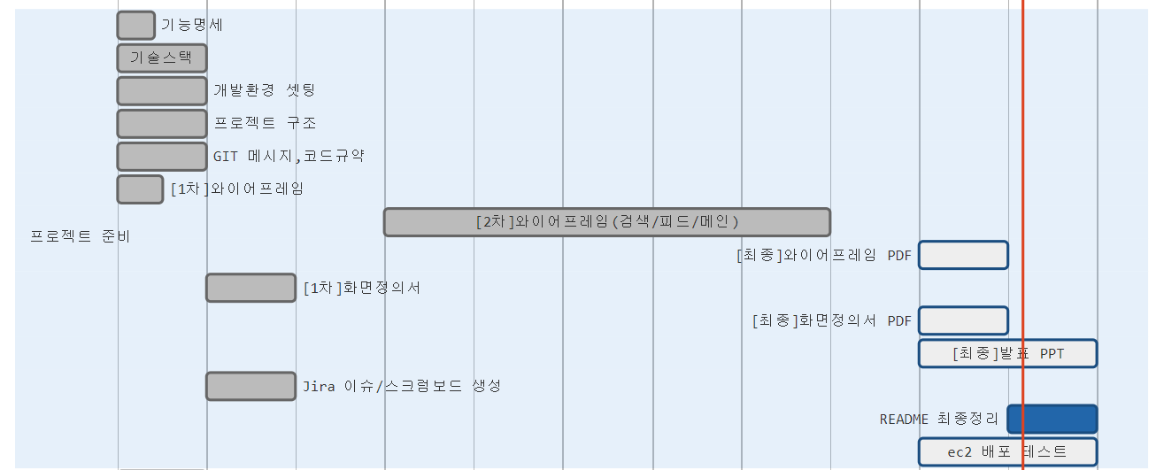
SubPJTⅡ 진행상황
1
간트 차트
[프로젝트 준비 진행상황]

Slide 14
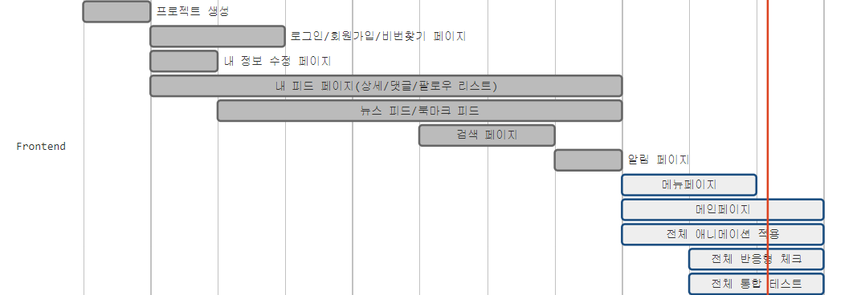
SubPJTⅡ 진행상황
1
간트 차트
[Front 진행상황]

Slide 15
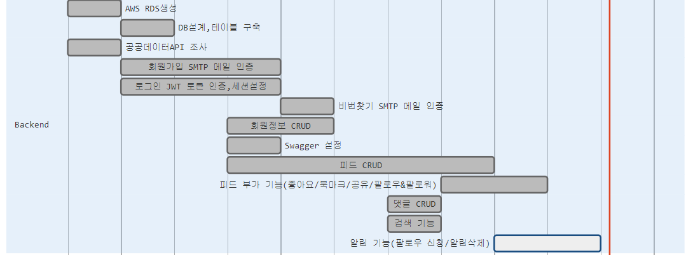
SubPJTⅡ 진행상황
1
간트 차트
[Back 진행상황]

Slide 16
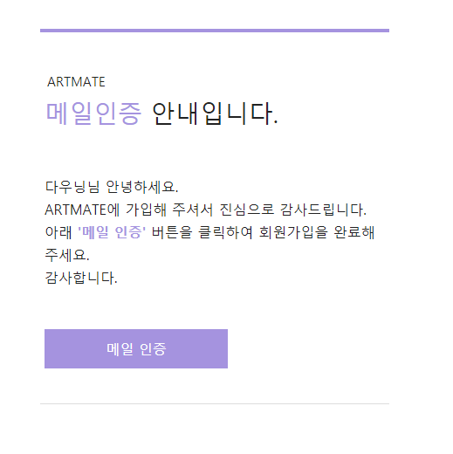
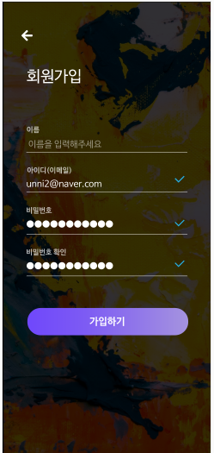
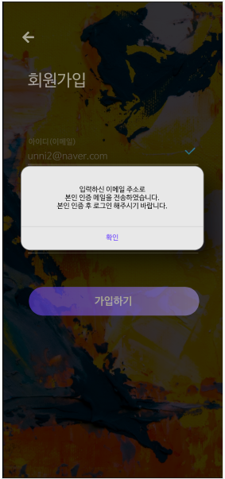
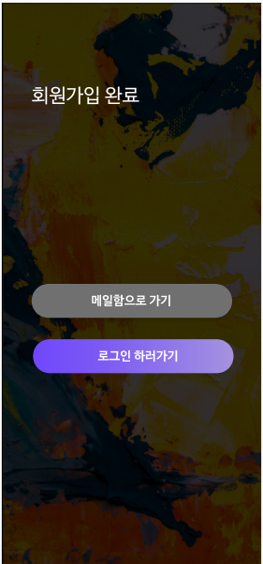
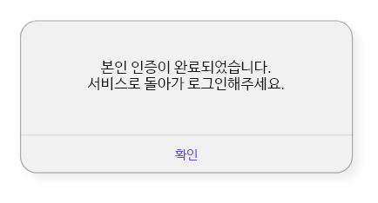
SubPJTⅡ 진행상황
3
구현 기능 – 회원가입 페이지
본인 메일함
인증키 발급 메일 발송
본인인증 완료
회원가입 페이지
메일인증 알림창
결과 화면
닉네임/아이디 중복 체크

Slide 17
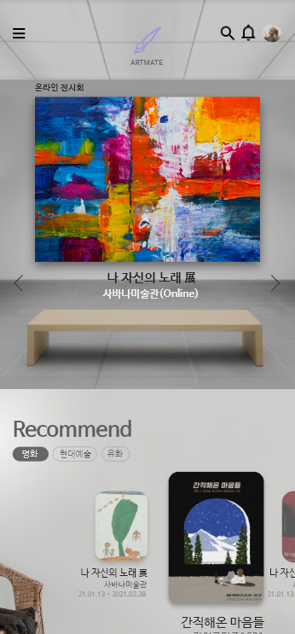

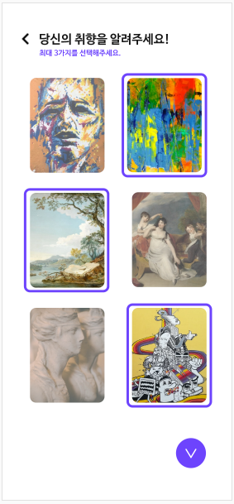
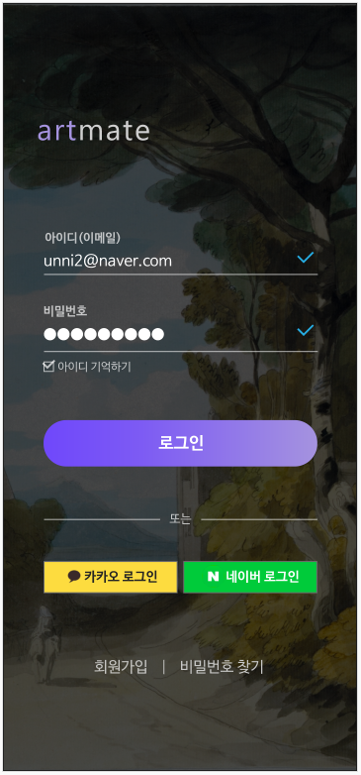
SubPJTⅡ 진행상황
3
구현 기능 – 로그인/메인 페이지
메인 페이지(프론트만 구현)
상단 고정메뉴바
최대 3개 선택 가능
좌우 슬라이드
좌우 슬라이드
취향 선택 페이지
로그인 페이지

Slide 18
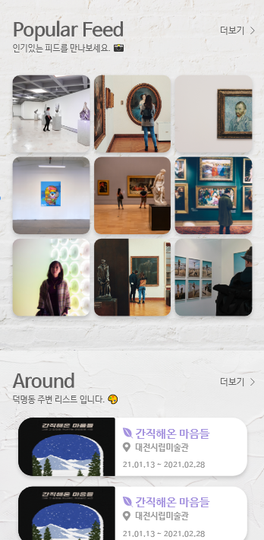
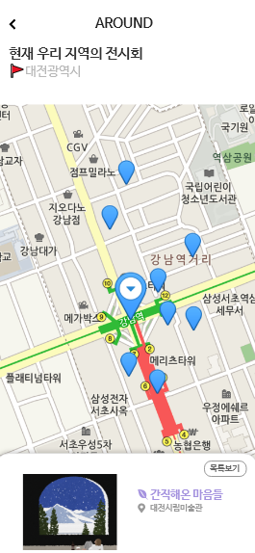
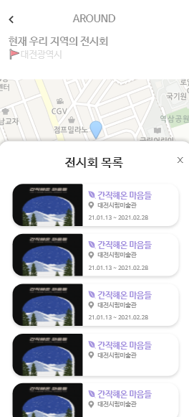
SubPJTⅡ 진행상황
3
구현 기능 – 로그인/메인 페이지
메인 페이지(프론트만 구현)
뉴스피드 페이지 이동
주변 지도/추가 리스트
취향 선택 페이지
로그인 페이지

Slide 19
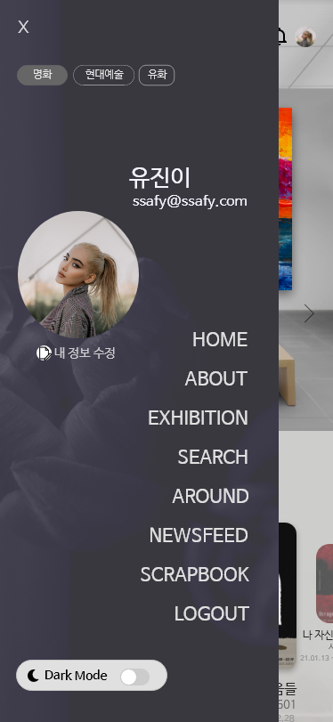
SubPJTⅡ 진행상황
3
구현 기능 – 로그인/메인 페이지
관심 태그
메뉴 페이지
오른쪽으로 슬라이드
내 정보 수정 페이지 이동
전체 메뉴 목록
취향 선택 페이지
로그인 페이지

Slide 20

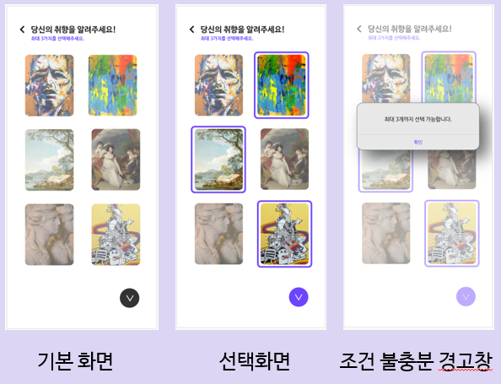
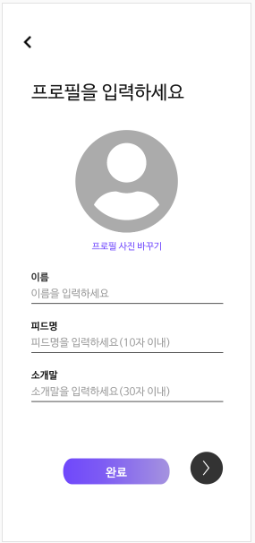
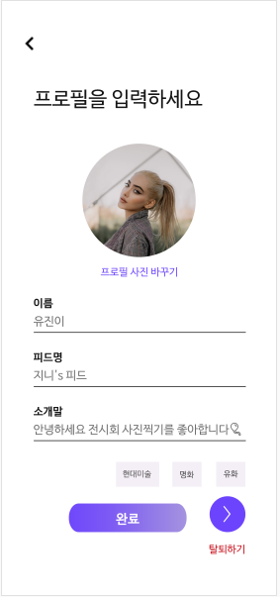
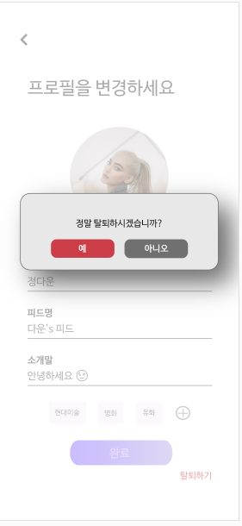
SubPJTⅡ 진행상황
3
구현 기능 – 내 정보 수정 페이지(RUD)
취향 수정하기
기본 화면
입력화면
회원 탈퇴

Slide 21
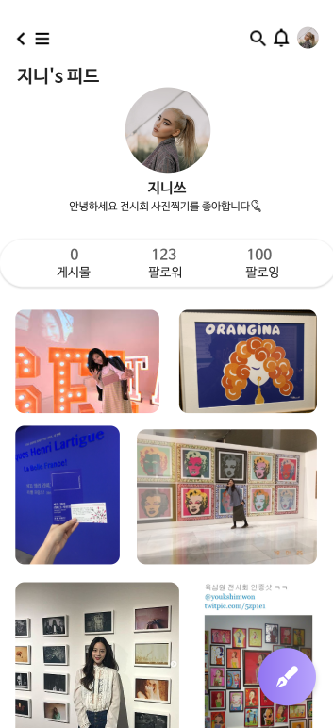
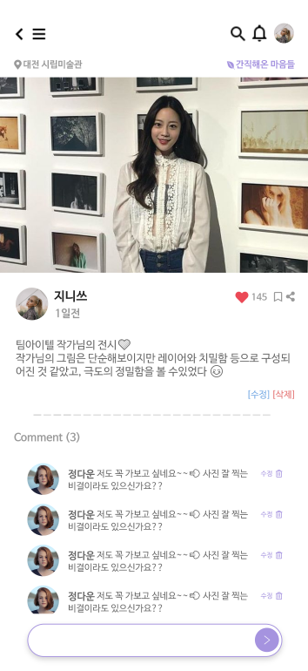
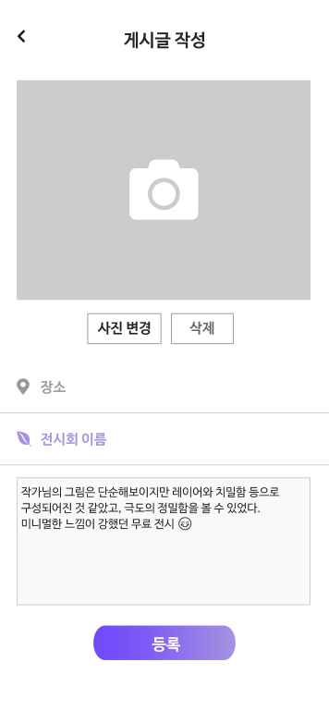
SubPJTⅡ 진행상황
3
구현 기능 – 내 피드 페이지(CRUD)
상세페이지
피드 클릭시
작성자일 경우
수정/삭제
상하 스크롤
상하 스크롤
글쓰기 클릭시
기본 화면
게시글 작성

Slide 22
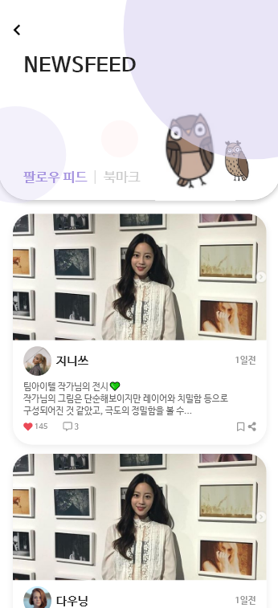
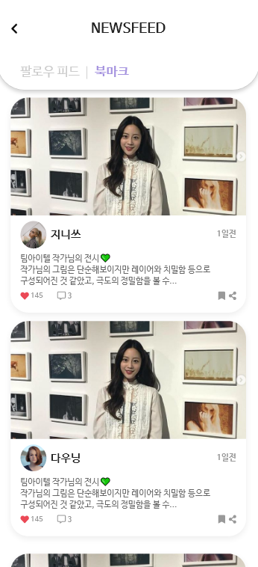

SubPJTⅡ 진행상황
3
구현 기능 –뉴스피드 페이지(팔로우/북마크 피드)
팔로우 페이지
북마크 페이지
- 팔로우/북마크한 피드 최신순 나열
- 좋아요, 북마크, SNS공유 기능
- 작성 장소, 날짜, 댓글 기능(CRUD)

Slide 23
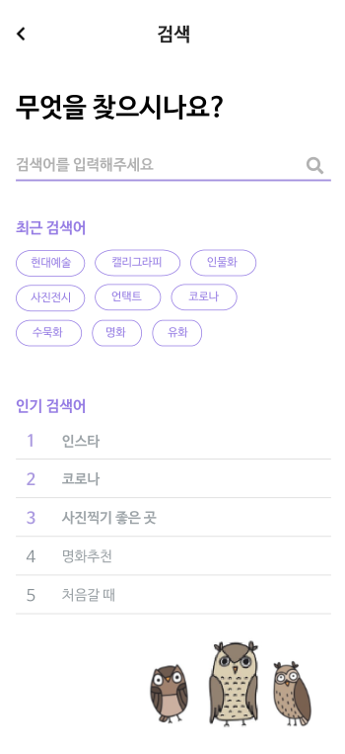
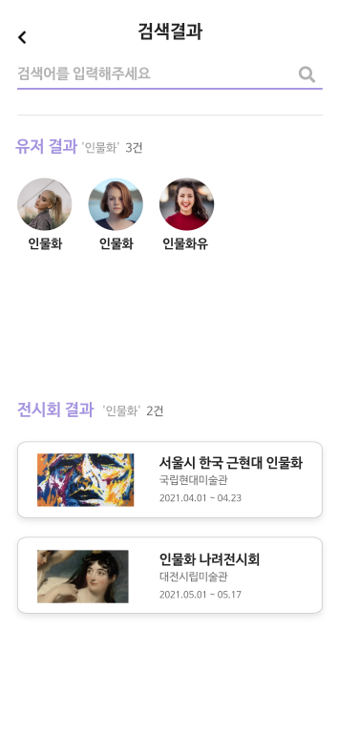
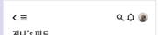
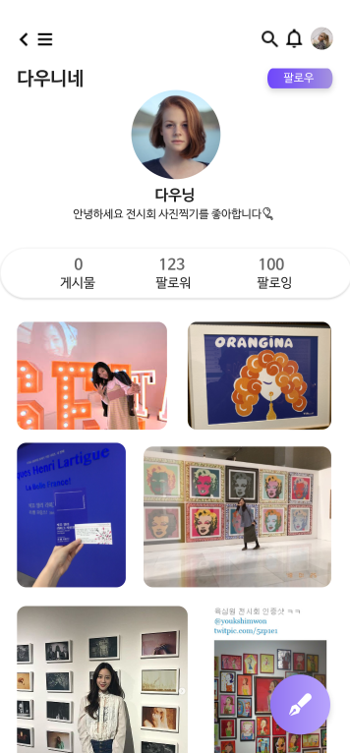
SubPJTⅡ 진행상황
3
구현 기능 –검색 페이지
인물화
유저 페이지 이동
검색 아이콘 클릭
최근/인기 검색어
검색 결과(유저)

Slide 24
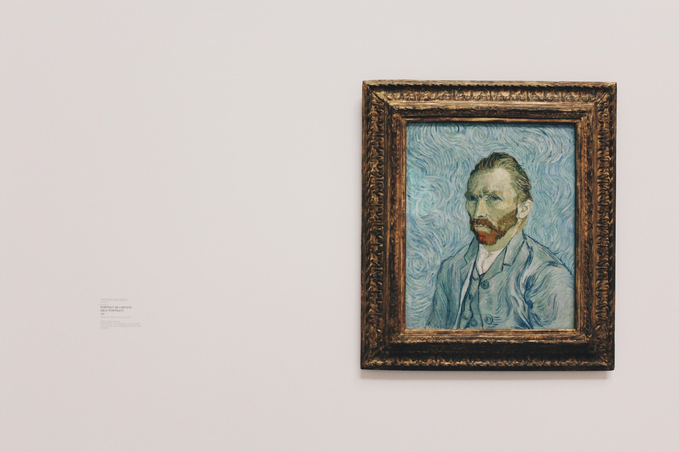
Part 3
시연

Slide 25

Part 4
SubPJTⅢ 방향성

Slide 26
SubPJTⅢ 방향성
목표: 전시회 정보 제공 기능 + α
2월 1주차
2월 2주차
2월 3주차
전시 정보 공공데이터 파싱
스크랩북 페이지 구현
추가 기능(α)
지도 API
전시 정보 페이지 구현
최종 배포
알림 보완
SNS 로그인

Slide 27
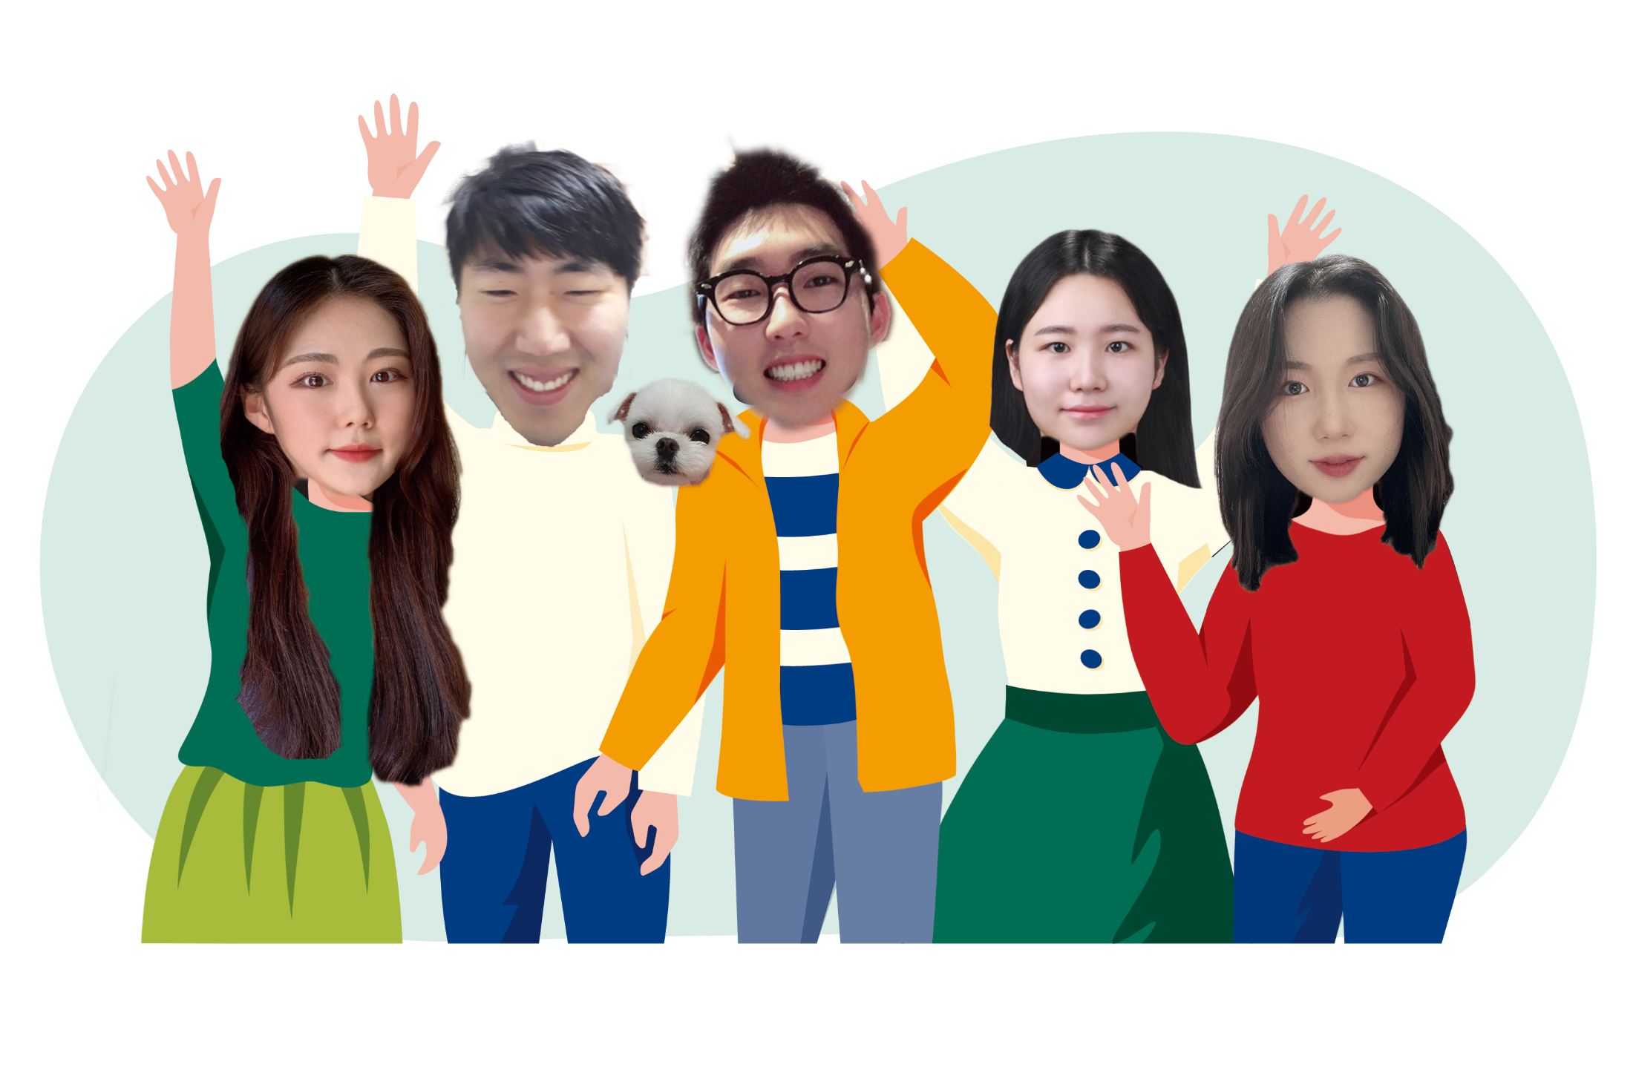
THANK YOU

